Slide 1


Design Thinking – Technisches Konzept
Mobile audio and speech interfaces
Karolin Bartlmä, Simon der Kinderen, Rebecca Knoll, Lina Xu
30.04.2020

Slide 2
Inhalt
Kurzer Rückblick
Aktueller Stand
Ablaufdiagramm
Demo aktuelle Version
App-Design
Studie
Studienziel
Nächste Schritte

Slide 3
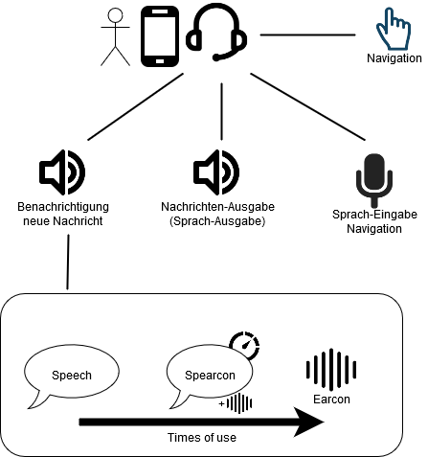
Kurzer Rückblick
Messenger-App sprachbasiert
Integration von Earcons
Integrierter Lernprozess
Manuelle Navigation möglich
➔ Bessere Usability

Slide 4
Aktueller Stand
App nimmt Telegram-Nachrichten entgegen
Die App…
Liest „Nachricht von <Name>“ vor
Spielt parallel Earcon ab
Liest anschließend Nachricht vor
Oder
Liest „Nachrichten von <Name1>, <Name2>, <Name3>“ vor
Nutzer kann Schlüsselwort und den Namen nennen
Liest Nachricht von genanntem Namen vor

Slide 5
Aktueller Stand
Der Nutzer kann Schlüsselwort nennen zum Antworten
Antwort wird via Sprache eingegeben und abgesendet
Schnelligkeit des Earcons und des Kontaktes kann verändert werden
Nachrichten können auch direkt an einen Kontakt geschickt werden

Slide 6
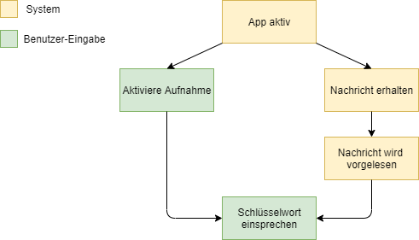
Ablaufdiagramm

Slide 7
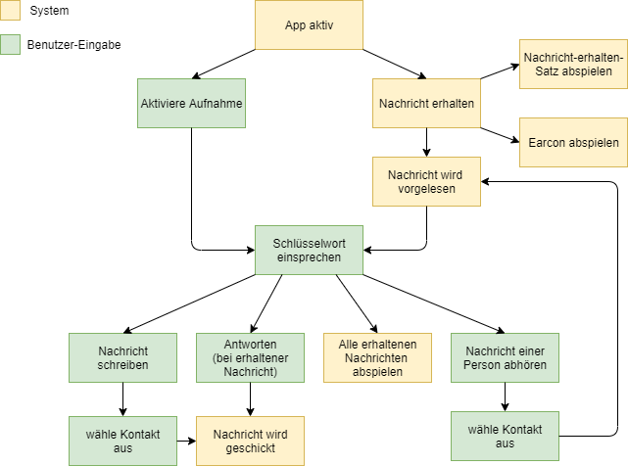
Ablaufdiagramm

Slide 8
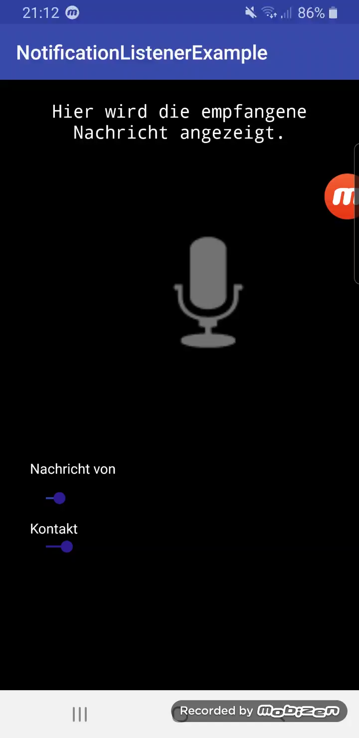
Demo aktuelle Version - Schreiben

Slide 9
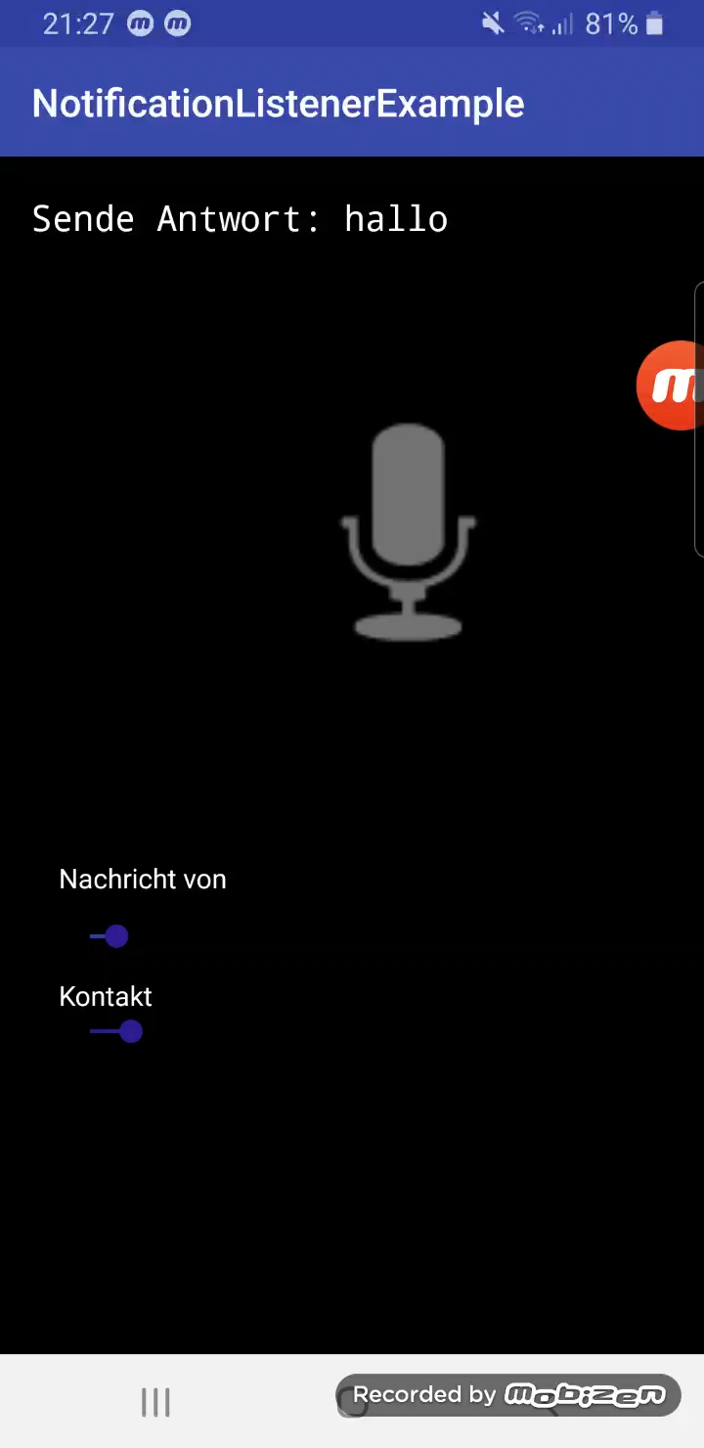
Demo aktuelle Version - Abhören

Slide 10

Demo aktuelle Version - Antworten

Slide 11
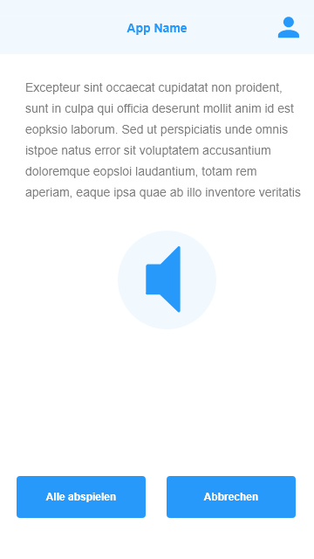
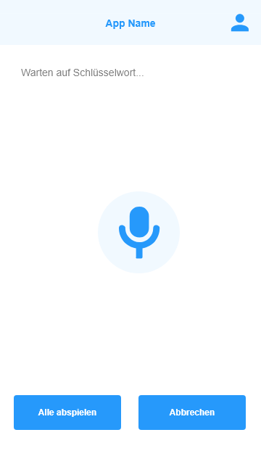
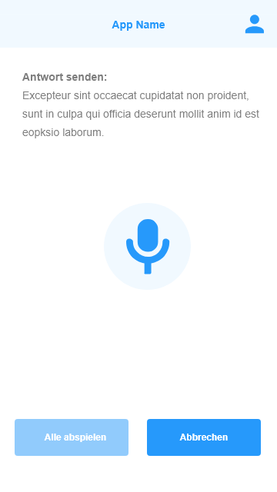
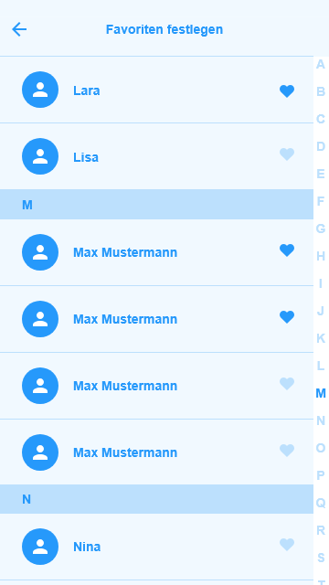
App-Design

Slide 12
Studie
Studienteilnehmer installieren App und nutzen diese über einen vorgegebenen Zeitraum
Forschungsfragen:
Wie oft nutzen die Teilnehmer die App?
Wie oft haben die Nutzer die App zum Antworten verwendet?
Wie schnell werden die Earcons erlernt?
Wie gut ist die App bedienbar?
Welche Probleme gab es bei der Verwendung der App?

Slide 13
Studienziel
Lernprozess der Earcons wird dem Nutzerverhalten angepasst
Häufigkeit der App-Nutzung
Zeitrahmen der Erlernung der Earcons
Mögliche Schwachstellen der App herausfinden und anschließend beseitigen

Slide 14
Nächste Schritte
Abbruchfunktion
Favoriten festlegen
Kontakt via Sprachbefehl auswählen
Konkrete Studienplanung

